Slide 1
Management of triggering factors effect in sensitive skin with a specific dermo-cosmetic product (Contrôle des effets de facteurs déclenchants sur les peaux sensibles avec un produit dermo-cosmétique spécifique)
25e Congrès mondial de dermatologie
SINGAPOUR 2023
LA DERMATOLOGIE AU-DELÀ DES FRONTIÈRES
SCIENCE - SOINS - COMMUNAUTÉS
Helena Polena, PharmD, PhD
NAOS
FC33 Dermatologie de la femme et pendant la grossesse

Slide 2
Conflit d’intérêts :
les auteurs de ces études sont employés par

Slide 3
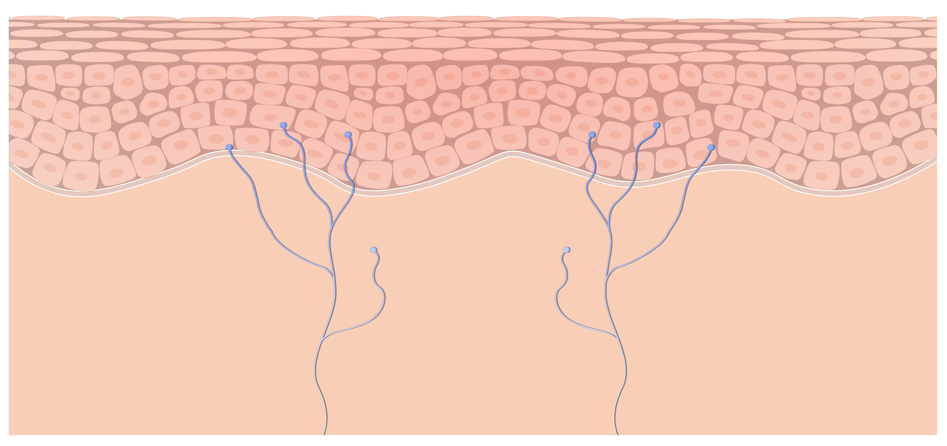
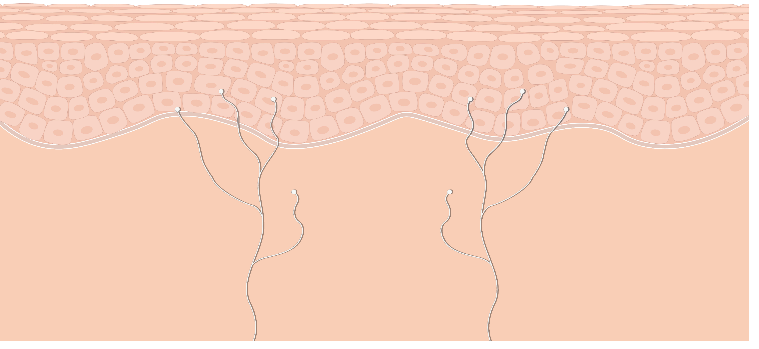
Syndrome de la peau sensible
Épiderme
Derme
Fibre nerveuse
Misery L, ActaDV 2017
Wollenberg A, JEADV 2022

Slide 4
Syndrome de la peau sensible
Altération de la barrière cutanée
Prurit
1
Picotements
Douleur
Inflammation neurogène
Sensations désagréables
Tiraillements
Sensation de brûlure
Picotements
Sensation de chaleur
Picotements
2
Épiderme
Derme
Fibre nerveuse
Misery L, ActaDV 2017
Wollenberg A, JEADV 2022

Slide 5
Facteurs déclencheurs
Impact sur la qualité de vie
Brenaut E, JEADV 2020
Wollenberg A, JEADV 2022

Slide 6
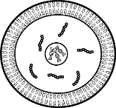
Projet de recherche écobiologique
Facteurs physiques
Facteurs chimiques
La peau est un écosystème en constante évolution

Slide 7
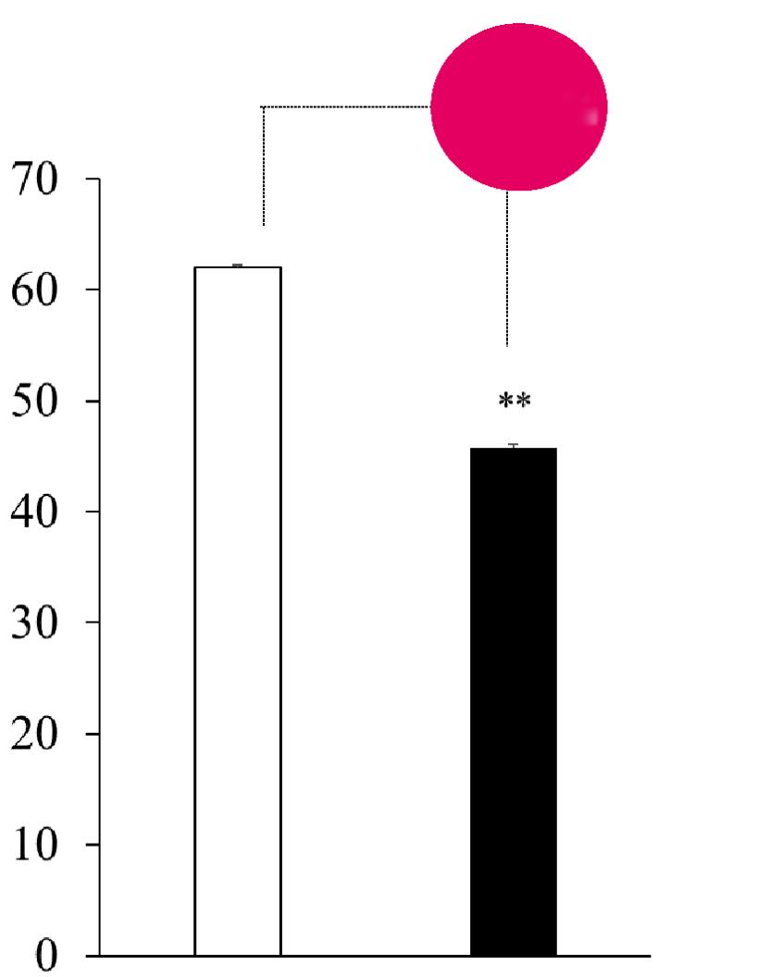
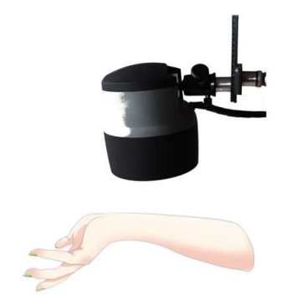
N° 1 Étude clinique dans des conditions de stress mécanique : test de stripping
Étude ouverte intra-individuelle | 22 femmes | 18 à 60 ans | Érythème induit par le stripping | Acquisition d’images de la microcirculation 30 secondes après le stripping suivi de l’application du produit
-16,2 %
t0
t30min
Augmentation moyenne de la microcirculation induite par le stripping (%)
Peau non traitée
Produit
Tivi700® (Wheels Bridge)
Meilleur cas
Peau non traitée
Produit
Le produit a un effet apaisant important

Slide 8
N° 2 Étude clinique dans des conditions de stress chaud-froid
Étude randomisée intra-individuelle sous contrôle dermatologique | 30 femmes à la peau sensible et BoSS ≥ 20 | 25 à 50 ans | Application deux fois par jour pendant 28 jours | Cycles chaud-froid suivis par une caméra thermique
Tiraillements
Picotements
Sensation de brûlure
Sensation de chaleur
Rougeurs
Score global de symptômes désagréables

Slide 9
N° 2 Étude clinique dans des conditions de stress chaud-froid
Étude randomisée intra-individuelle sous contrôle dermatologique | 30 femmes à la peau sensible et BoSS ≥ 20 | 25 à 50 ans | Application deux fois par jour pendant 28 jours | Cycles chaud-froid suivis par une caméra thermique
Tiraillements
Picotements
-39 %
**
-29 %
*
-21 %
*
Sensation de brûlure
Sensation de chaleur
Rougeurs
Score global de symptômes désagréables
J0
J28
Le produit améliore globalement les symptômes désagréables associés à la peau sensible

Slide 10
N° 2 Étude clinique dans des conditions de stress chaud-froid
Étude randomisée intra-individuelle sous contrôle dermatologique | 30 femmes à la peau sensible et BoSS ≥ 20 | 25 à 50 ans | Application deux fois par jour pendant 28 jours | Cycles chaud-froid suivis par une caméra thermique
IL-1α (pg/mg)
-32,6 %
***
S100A8/9 (ng/mg)
ns
*
J0
J28
J0
J28
Le produit diminue les biomarqueurs associés à l’inflammation

Slide 11
N° 3 Étude clinique dans des conditions de stress irritant : test à la capsaïcine
Étude intra-individuelle réalisée en ouvert sous contrôle dermatologique | 22 femmes à la peau sensible et réactive à la capsaïcine | 18 à 60 ans | Application deux fois par jour pendant 28 jours | Auto-évaluation
+78 %
***
TÉMOIN
-43 %
-73 %
-91 %
Pré-inclusion
J28
Le produit augmente le seuil de tolérance à l’irritation

Slide 12
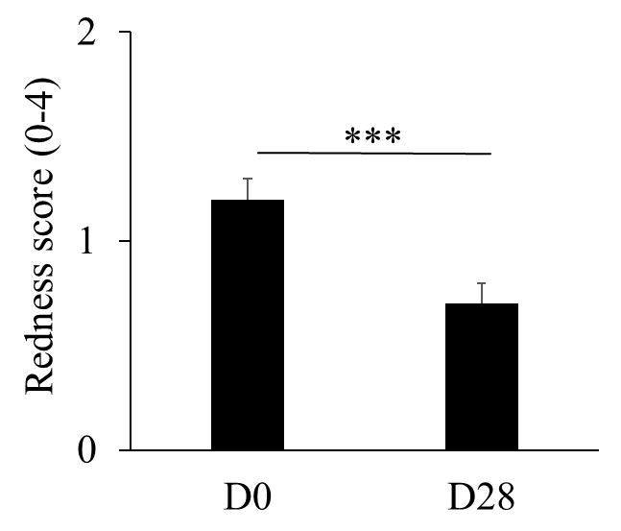
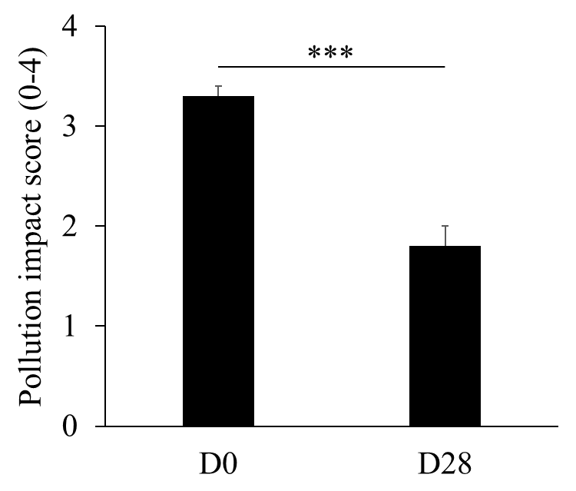
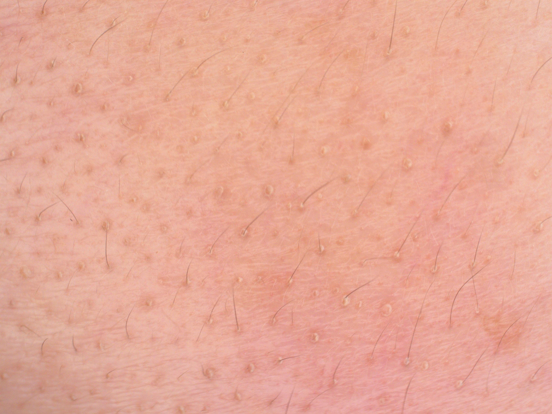
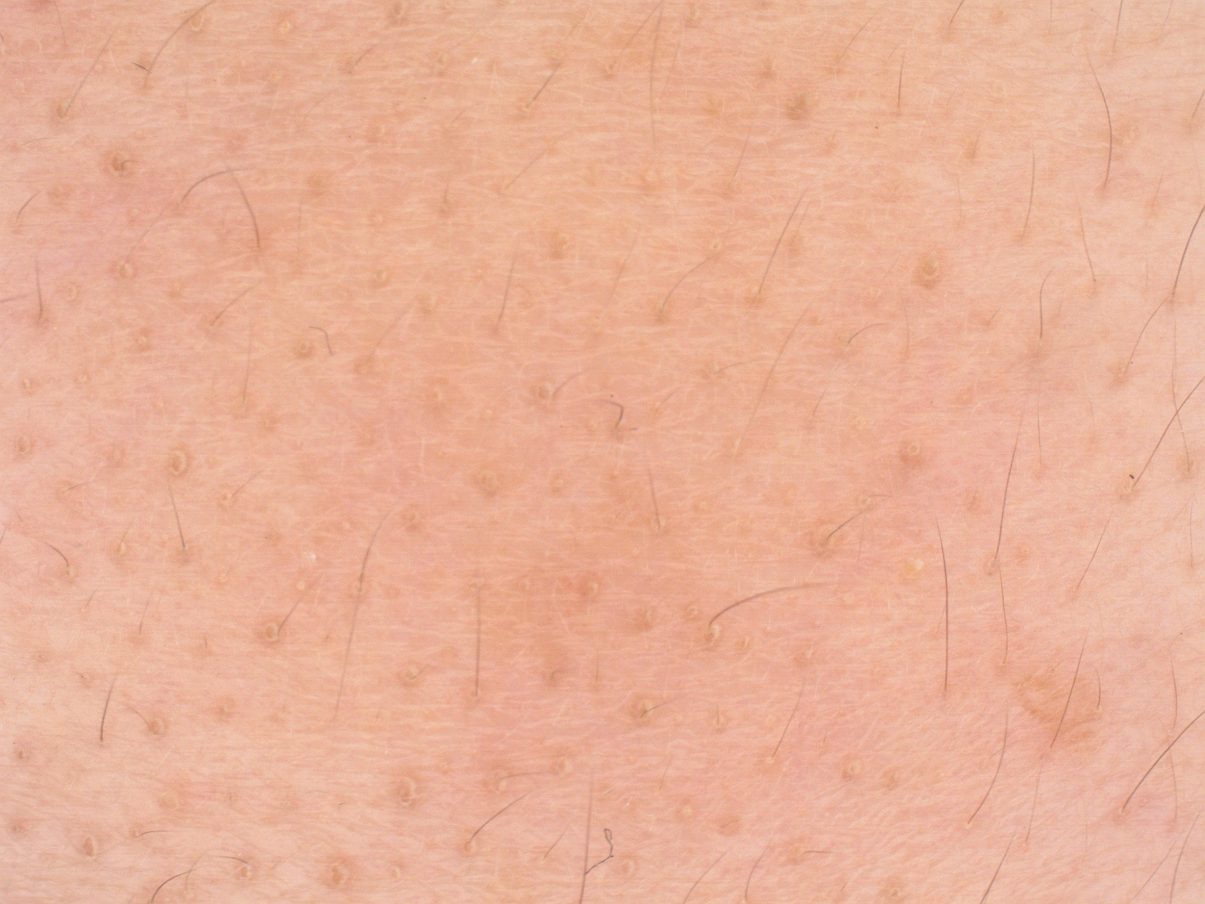
N° 4 Étude clinique dans des conditions de stress chimique : pollution
Étude intra-individuelle réalisée en ouvert sous contrôle dermatologique | 33 femmes à la peau sensible et BoSS ≥ 20 | rougeurs réactives liées à la pollution | 25 à 50 ans | Application deux fois par jour pendant 28 jours
-42 %
-46 %
Score de la rougeur (0-4)
Score de l’impact de la pollution (0-4)
J0
J28
Meilleur cas Dermoscope C-Cube 2®
J0
J28
Le produit améliore l’aspect de la peau et la qualité de vie des personnes affectées par un environnement pollué

Slide 13
QUESTIONNAIRE
N° 5 Étude clinique dans des conditions de stress chimique : test de sensibilité à l’acide lactique
Étude comparative randomisée sous contrôle dermatologique versus placebo | 100 femmes à la peau sensible et BoSS ≥ 20 | 25 à 50 ans | Application deux fois par jour pendant 56 jours | Auto-évaluation
Sensations de picotement
Misery L, JEADV 2018
-6 %
-11 %
TÉMOIN
-20 %
-30 %
J0
J28
J56
J0
J28
J56
Par rapport à un placebo, le produit améliore les sensations sensorielles et la qualité de vie

Slide 14
Message à retenir

Slide 15
Contrôle des effets de facteurs déclenchants par une approche écobiologique...
EFFICACITÉ IMMÉDIATE
EFFICACITÉ DURABLE
Facteurs physiques
Facteurs chimiques
... pour une meilleure qualité de vie

Slide 16
Management of several triggering factors in sensitive skin syndrome with an ecobiological dermo-cosmetic product
Helena Polena¹, Arnaud Fontbonne^{1,2}, Elise Abric¹, Guillaume Lecerf³, Marlène Chavagnac-Bonneville^{1,2}, Alain Moga³, Nathalie Ardiet¹, Sandra Trompezinski^{1,2}, Michèle Sayag¹
¹ Groupe NAOS, Département Recherche et Développement, Aix-en-Provence, France
² NAOS Institute of Life Science, Aix-en-Provence, France
³ QIMA Synelvia, Labège, France
Manuscrit en cours d’élaboration

Slide 17
Merci pour votre attention

